Slide 1
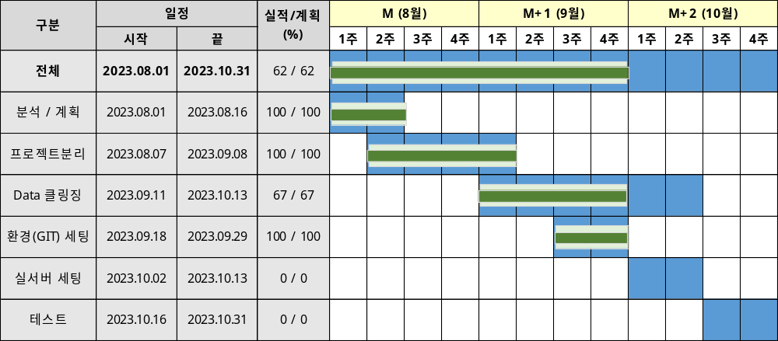
프로젝트명 | OK플라자 클라우드 이전 | 일자 | 2023년 9월 27일
보고기간 | 2023.9.25 ~ 2023.9.29 | 작성자 | 강용준
실행 공정율 | 70% | 계획 공정율 | 70%
1. 전체 일정

Slide 2
2. 주간 업무실적 및 차주 계획
구분 | 금주 실적 (2023.09.25 ~ 2023.09.29 : 8주차) | 차주 계획 (2023.10.02 ~ 2023.10.06 : 9주차)
실행 | Data 클링징 (67%) OK플라자 실서버 반영 실적조회 개발 환경 세팅 (100%) Git Lab 설치/세팅 젠킨스 설치/세팅 Okplaza, WMS, OKSafety, B24Market 버전 업 - jdk, tomcat, Spring 연휴 9/28 ~ 10/2 추석 연휴 10/3 개천절 | Data 클링징 실적조회 개발 실서버 세팅 Jdk/tomcat 설치

Slide 3
3. 요청 사항
제목 | 내용
네트워크 드라이브 연결 인프라쪽 전달 요청 | eng-b2b-app-dev(10.15.73.20) 서버에서 eng-b2b-app-prod-a(10.15.45.4) eng-b2b-app-prod-c(10.15.65.27) eng-b2b-batch-prod(10.15.45.48) 3개의 서버로 네트워크 드라이브 연결하려 합니다. eng-b2b-app-prod-a(10.15.45.4) 와 eng-b2b-app-prod-c(10.15.65.27) 서버에서 eng-b2b-batch-prod(10.15.45.48) 서버로 네트워크 드라이브 연결하려 합니다.
=> 젠킨스를 통한 Build 후 WAS 서버에 배포를 위해
=> Okplaza Front/Admin 서비스 첨부파일 업로드를 위해
4. 전달 사항
제목 | 내용 | 일자
Data 클링징 작업 연장 | 기존 Data Cleansing 작업계획을 9/29일 까지 였지만 설계 및 개발 지연으로 10/13까지로 연장
연휴 | 9/28 ~ 10/3 추석 및 개천절 연휴 | 9/28 ~ 10/3

Slide 4
5. Issue/Risk 관리
Issue / Risk | 제기일 | 이슈 | 계획 종료일 | 완료일

